Slide 1

FIAP TCC — 2026
CareerFlow AI
MVP de Plataforma de Gestão Ativa de Carreira
RM368484
RM368500
RM366740
RM368543
Luiz Ihara
Filipe Fragoso
Daniel Caminha
Pedro Martins
Status: Validação / MVP

Slide 2

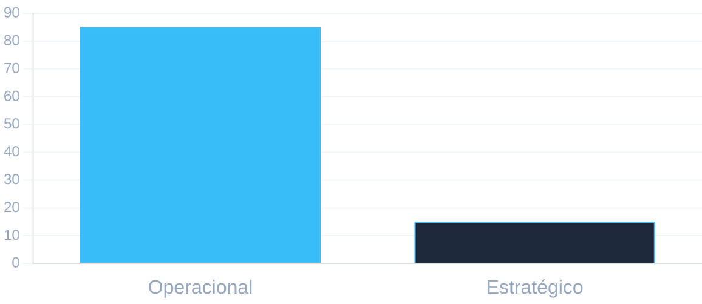
01. CONTEXTO DO PROBLEMA
A Obsolescência Silenciosa
~5,5 Milhões
O setor de Tecnologia vive um paradoxo: a IA automatiza tarefas operacionais, exigindo que profissionais desenvolvam skills estratégicas rapidamente.
Empregos de alta intensidade afetados pela automação da IA.
Paradoxo Sênior
Profissionais (30-45 anos) com XP temem a obsolescência frente à IA.
Gap de Mercado
Plataformas atuais oferecem conteúdo técnico, mas não orientação estratégica.

Slide 3



02. A DOR PRINCIPAL
Ausência de Gestão Ativa
Falta de Direção
Gaps Comportamentais
Feedback Escasso
O usuário não sofre apenas por "falta de emprego", mas por insegurança e sensação de estagnação na carreira.
Falta de mentoria contínua e personalizada que acompanhe a evolução semanal do profissional.
Cursos técnicos não resolvem a necessidade de Soft Skills e liderança exigidas pela nova era da IA.
"Tenho 10 anos de experiência, mas a IA vai me substituir se eu não virar gestor ou especialista?"

Slide 4





03. PÚBLICO-ALVO (PERSONA)
Profissional Tech Sênior
Alto Poder Aquisitivo
Profissionais estabelecidos que valorizam o tempo e estão dispostos a investir em soluções premium.
Urgência em Atualização
Tech Senior
Busca constante por relevância estratégica para não ser superado pela automação da IA.
30 a 45 anos
Foco em Mentoria
Não busca aulas básicas ou cursos genéricos; precisa de orientação direta e contextualizada.
MINDSET CENTRAL
"Tem o cartão de crédito na mão, mas falta tempo."

Slide 5









04. EVIDÊNCIAS DE VALIDAÇÃO
Gap de Custo x Benefício
Headhunters
Cursos (LMS)
CareerFlow AI
R$ 5.000+
R$ 50 - 500 /mês
Acessível & Contínuo
Custo extremamente elevado para o profissional.
Conteúdo genérico e padronizado.
Mentoria estratégica 24/7 via IA.
Ausência de feedback personalizado.
Feedback contínuo baseado em dados reais.
Atuação episódica e pontual (recolocação).
Baixa taxa de conclusão e aplicação prática.
Foco total na jornada e evolução do aluno.
Foco no interesse da empresa contratante.
Análise de concorrência indica um abismo no mercado: as soluções atuais são ou muito caras ou muito genéricas.

Slide 6



05. FOCO DO PROJETO
Democratização da "Gestão de Carreira"
Proposta de Valor
Feedback Contínuo
Acompanhamento constante para evitar a estagnação e garantir que o profissional esteja sempre alinhado com o mercado.
Priorizamos resolver a falta de feedback contínuo e personalizado. Diferente de soluções que focam apenas em recolocação ou ensino técnico, nós focamos na jornada.
Jornada de Evolução
Foco no crescimento de longo prazo, não apenas em eventos pontuais como a troca de emprego.
Público Alvo
Segurança Estratégica
Focamos na evolução do profissional empregado que quer crescer ou mudar de área com segurança e estratégia.
Orientação baseada em dados para transições de carreira seguras e fundamentadas.

Slide 7



07. SOLUÇÃO TÉCNICA
Orquestração e Inteligência
Orquestração de Agentes
Diagnóstico Profundo
Memória de Longo Prazo
Integração via Deep Research e dados do LinkedIn para gerar um Raio-X instantâneo de Hard e Soft Skills do profissional.
Uso de N8N para fluxos complexos e arquitetura Mixture of Experts (MoE) para garantir a melhor resposta técnica e estratégica.
Diário conversacional que mantém o contexto das dores, evoluções e metas semanais, funcionando como um mentor real.
N8N + MoE
Deep Research
Vector DB / Memory

Slide 8




08. DIFERENCIAIS E ESCALABILIDADE
Mentoria de Alto Nível Acessível
Personalização Extrema
Custo-Benefício
Disponibilidade 24/7
Democratização do acesso a mentorias que antes eram restritas a executivos de alto escalão.
Orientação estratégica constante sem os custos e limitações de agenda de consultores humanos.
Muito mais direcionado que qualquer curso EAD padrão, focando nas dores reais do profissional.
Potencial de escala global através do uso de IA para democratizar a gestão de carreira.

Slide 9




09. PRÓXIMOS PASSOS E ENTREGAS
Cronograma e Artefatos
MVP Funcional
PRAZO DE ENTREGA FINAL
13/03/2026
Deploy realizado no Google Cloud Run. Versão estável para testes de usabilidade e validação técnica.
Protótipo UX/UI
Mockups de alta fidelidade desenvolvidos via V0.dev, focados na experiência do mentor conversacional.
Documentação
Fase Atual: Validação e Refinamento
Relatórios oficiais de projeto, comprovação de problema real e validação de mercado.

Slide 10



CONCLUSÃO
Saiba Mais e Visite Nossos Canais
TRABALHO COMPLETO
https://luizihara.github.io/fiap.tcc/index-2.html
MAIS INFORMAÇÕES
https://luizihara.github.io/fiap.tcc/index.html
Obrigado!

